Slide 1
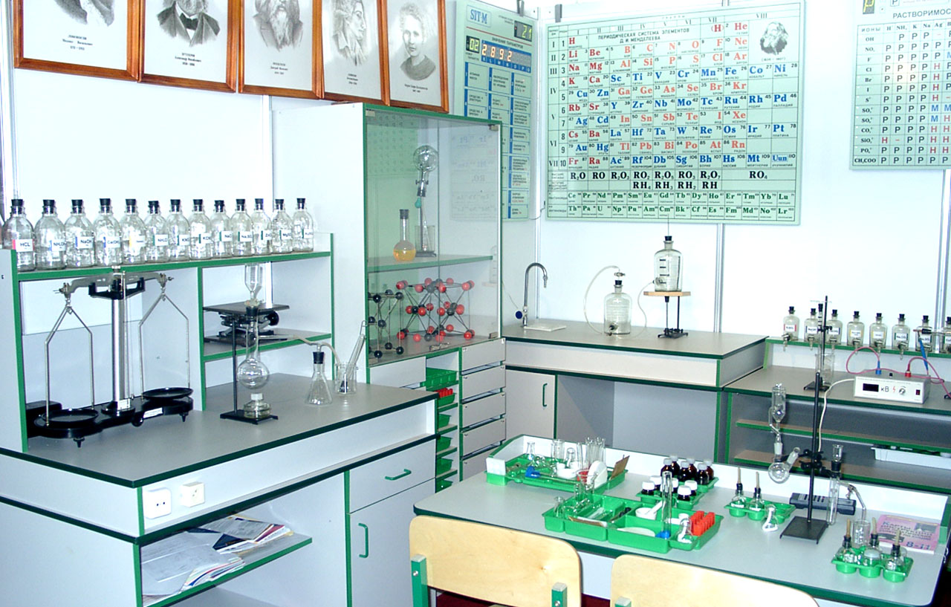

«Новороссийский колледж строительства и экономики» (ГАПОУ КК «НКСЭ»)
МДК.03.01«Очистка и контроль качества
природных и сточных вод»
Вода и ее свойства
Материал подготовлен кандидатом технических наук Кузьминой Ириной Викторовной

Slide 2

Я, Кузьмина Ирина Викторовна, кандидат технических наук с большим опытом преподавания в высшей школе и НКСЭ, обобщила полезную для Вас информацию для МДК.03.01 «Очистка и контроль качества природных и сточных вод».

Slide 3
Инструкция по использованию
интерфейса
Вернуться к содержанию
Справочная таблица
Вернемся к …
Переход к тому действию, о котором гласит надпись, выделенная вишневым или желтым цветом
Esc
Для выхода из программы нажмите «Esc» на клавиатуре
Кнопки для перемещения вперед и назад по материалу занятий

Slide 4

Содержание
Инструкция по использованию интерфейса
Вода и ее свойства. Изотопный состав воды. Структура жидкой воды. Водородные связи. Физические свойства воды.
Свойства водных растворов. Химическое равновесие. Электролитическая диссоциация. Электролиты и неэлектролиты. Среда водных растворов электролитов. Кислотно-основные индикаторы.
Использованные источники.
Notes:
4

Slide 5
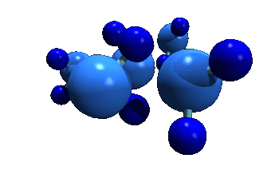
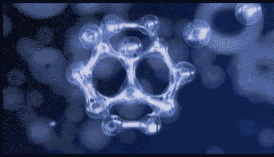
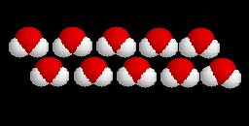
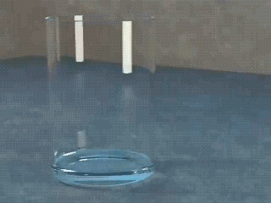
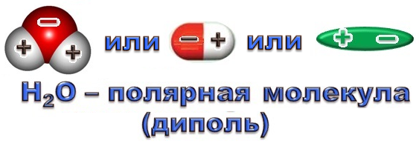
Вода и ее свойства
Изотопный состав и структура жидкой воды

Slide 6



Вода – главное и наиболее распространенное химическое соединение на нашей планете – обязательный компонент всех живых организмов (составляющий до 99 % их массы), главный компонент среды их пребывания, а также большинства продуктов питания. Вода – регулятор климатических условий на Земле, стабилизирующий температуру на ее поверхности, и участник практически всех технологических процессов промышленного и сельхозпроизводства.

Slide 7
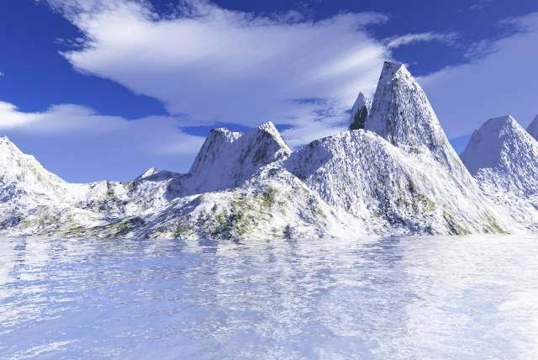

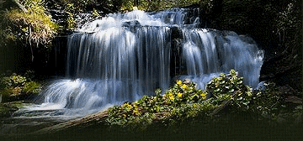
Наибольшие запасы воды содержатся в гидросфере – 96 % в мировом океане, остальные запасы воды – это реки, озера, ледники, подземные и почвенные воды; 3 % воды – пресные (причем 80 % этой воды находится в виде льда на вершинах гор и ледников на полюсах Земли). Вода покрывает 80% поверхности Земли и содержится в ее горных породах и минералах, почве, растениях, атмосфере. Она является наиболее изученным соединением; ее свойства использованы при определении единиц измерения физических величин (плотность, температура, теплота и теплоемкость).

Slide 8
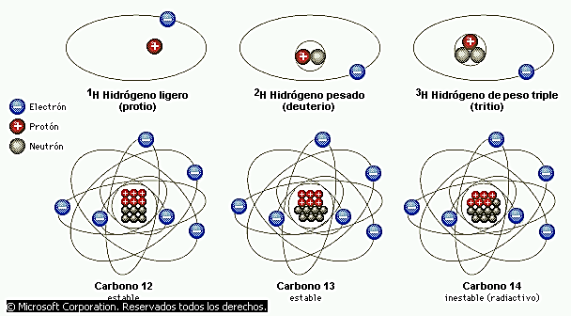
Изотопный состав воды
Разновидности атомов одного и того же химического элемента, имеющие одинаковый заряд ядра, но разные массовые числа, называют изотопами. Изотопы одного и того же элемента имеют одинаковое число протонов и электронов, а отличаются друг от друга только числом нейтронов.
Н
С

Slide 9
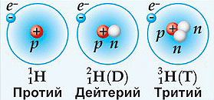
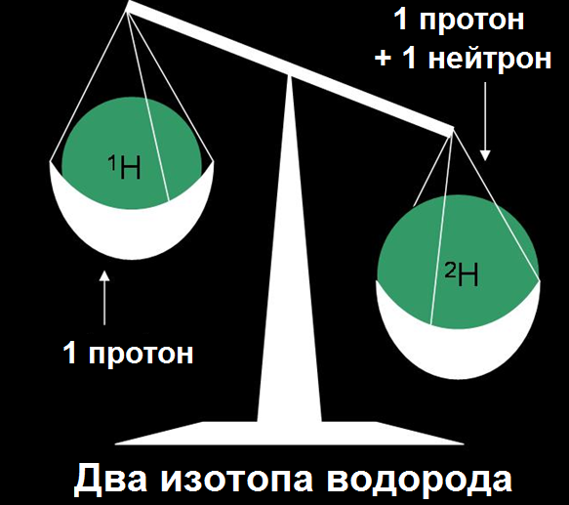
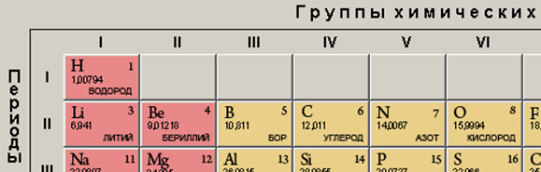

Слово «изотоп» образовано от двух греческих слов: изос – один и топос – место. Изотопы занимают одно место (клетку) в Периодической системе химических элементов Д.И. Менделеева.
Каждый изотоп характеризуется двумя величинами: массовым числом (его указывают вверху слева от символа элемента) и зарядом ядра (его указывают внизу слева от символа элемента).
Массовое число
Заряд ядра

Slide 10


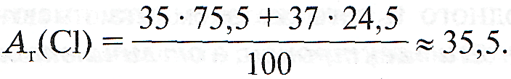
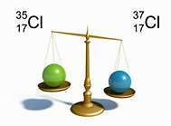
Массовые числа изотопов всегда выражают целыми числами. Но в природе содержание каждого изотопа различно, поэтому относительные атомные массы элементов имеют не целочисленные значения.
Относительная атомная масса элемента, которая указана в Периодической системе химических элементов, является средней величиной из массовых чисел всех его природных изотопов с учётом их распространённости.
Например, содержание в природе изотопа хлора с массовым числом 35 ( ) составляет 75,5%, а изотопа хлора с массовым числом 37 ( ) – 24,5 %. Следовательно:

Slide 11
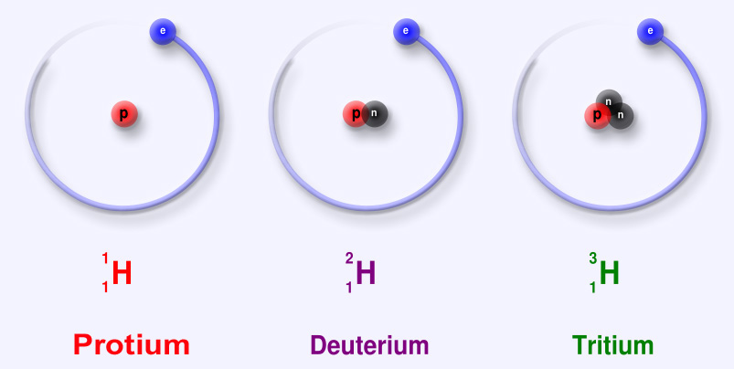
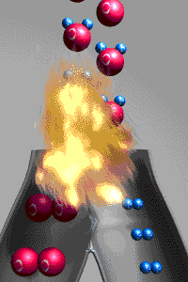
Вода – продукт соединения двух химических элементов: водорода и кислорода. Оба эти элемента имеют несколько изотопов.
Для водорода характерны три изотопа:
протий – Н – массой 1,007822 углеродных единиц (у.е.);
дейтерий – D – 2,0141 у.е.;
тритий – Т – 3,017001 у.е., образуется при ядерном распаде.
Молекулы воды
Молекулы водорода
Молекулы кислорода

Slide 12
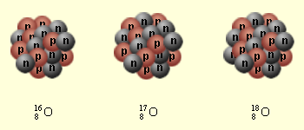
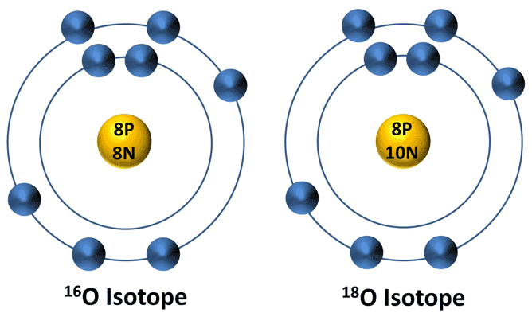
Для кислорода характерны изотопы с массовыми числами 16, 17 и 18. Соотношение их в природной смеси: 2670 : 1 : 5.

Slide 13
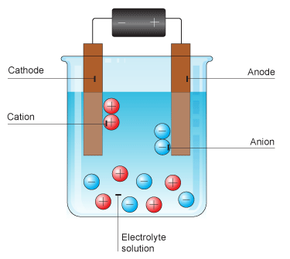
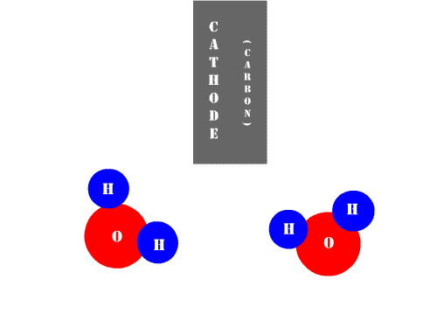
Вода состава DНО является тяжелой, ТНО – сверхтяжелой. Тяжелую воду получают путем электролиза природной воды.

Slide 14
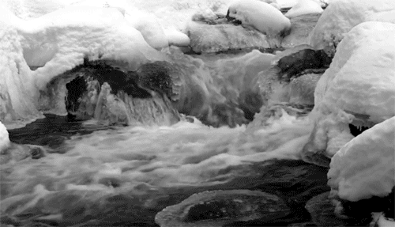
По свойствам тяжелая вода отличается от обычной: замерзает при температуре –3,8 °С, кипит при температуре 101,4 °С, ее плотность – 1,1059 г/см³ при 20 °С, максимальная плотность – +11 °С. Растворимость солей в ней ниже, чем в обычной. Тяжелая вода оказывает тормозящее действие на кинетику процессов в животных и растительных организмах, применяется в атомных реакторах как замедлитель нейтронов при ядерном распаде.

Slide 15
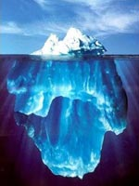
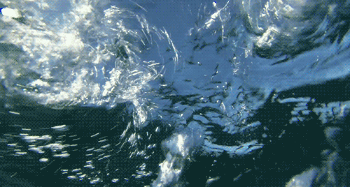
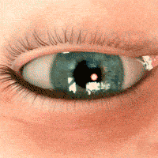
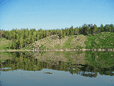
Вода – это смесь девяти видов молекул, поэтому в зависимости от их количественного соотношения все ее свойства, особенно плотность, изменяются.
Вода | Плотность при температуре 4 °С
Снеговая | 0,9999977
Дождевая | 0,9999990
Речная | 1,0
Океанская | 1,0000015
Из живого организма | 1,0000012
Из растительных организмов | 1,0000017
Кристаллизационная вода минералов | 1,0000024

Slide 16
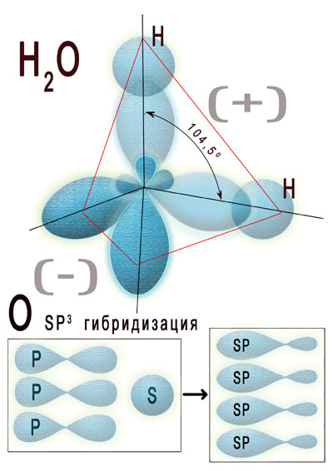
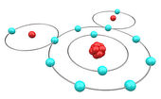
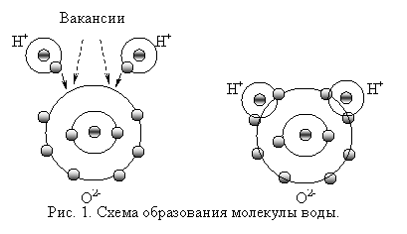
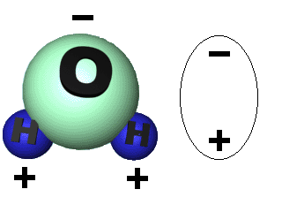
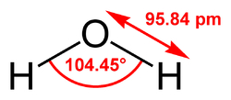
Вода – очень устойчивое соединение. Схема ее молекулы – три сферы молекул: в середине атом кислорода, который с двумя атома водорода образует связи О–Н, их длина составляет 96 пм, валентный угол равен 104,5°.

Slide 17
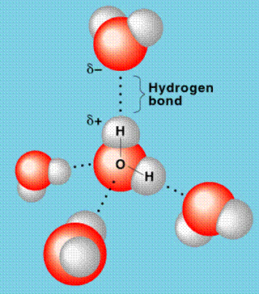
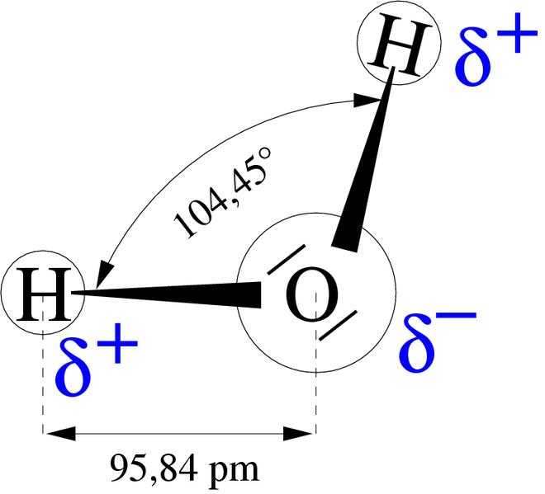
Молекула воды сильно поляризована, имея три полюса зарядов: отрицательный, обусловленный избытком электронной плотности, и два положительных, обусловленных ее недостатком.
Радиус молекулы …………………..…138 пм.
Расстояние О–Н …………………….… 95,84 пм.
Расстояние Н–Н …………………….….151,5 пм.
Угол ∠Н–О–Н между связями О–Н…104° 27'.

Slide 18
Десятичные приставки к названиям единиц
Приставки | Обозначение |  | Множитель | Приставки | Обозначение |  | Множи-тель
 | рус-ское | между-народное |  |  | рус-ское | международ-ное
Тера | Т | T | 10¹² | санти | с | c | 10⁻²
Гига | Г | G | 10⁹ | милли | м | m | 10⁻³
Мега | М | M | 10⁶ | микро | мк | μ | 10⁻⁶
кило | к | k | 10³ | нано | н | n | 10⁻⁹
гекто | г | h | 10² | пико | п | p | 10⁻¹²
дека | да | da | 10 | фемто | ф | f | 10⁻¹⁵
деци | д | d | 10⁻¹ | атто | а | a | 10⁻¹⁸

Slide 19

Сделаем запись в тетради.
Вода и ее свойства
Вода – очень устойчивое соединение. Схема ее молекулы – три сферы молекул: в середине атом кислорода, который с двумя атомами водорода образует связи О–Н, их длина составляет 96 пм, валентный угол равен 104,5°.
Вода – главное и наиболее распростра-ненное химическое соединение на нашей планете – обязатель-ный компонент всех живых организмов (составляющий до 99 % их массы), главный компонент среды их пребывания, а также большинства продуктов питания.

Slide 20
Сделаем запись в тетради.
Вода – продукт соединения двух химических элементов: водорода и кислорода. Оба эти элемента имеют несколько изотопов:
водорода:
протий – ¹₁Н;
дейтерий – ²₁D;
тритий – ³₁Т.
кислорода:
¹⁶₈О;
¹⁷₈О;
¹⁸₈О.
Разновидности ато-мов одного и того же химического элемента, имеющие одинаковый заряд ядра, но разные массовые числа, называют изотопами. Изотопы одного и того же элемента имеют одинаковое число протонов и электро-нов, а отличаются друг от друга только числом нейтронов.

Slide 21
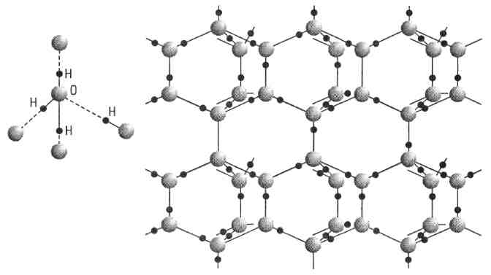
Структура жидкой воды
Для объяснения аномальных свойств воды в жидком состоянии созданы различные модели ее структуры: кристаллическое вещество, жидкий кристалл, хаотичное или регулярное пространственное расположение молекул воды в жидком состоянии – все они доказаны экспериментально.
Схема строения кристалла воды

Slide 22
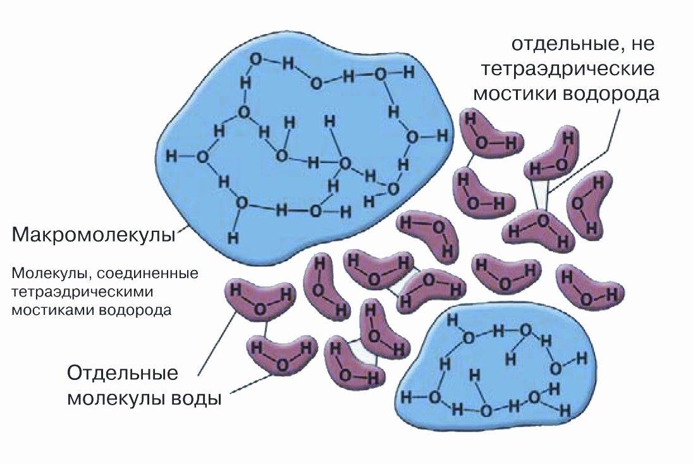
Одна из первых моделей воды – модель Фрэка и Уэна [Frank & Wen, 1957]. В соответствии с ней водородные связи в жидкой воде непрерывно образуются и рвутся, причем эти процессы протекают кооперативно в пределах коротко-живущих групп молекул воды, названных «мерцающими кластерами». Их время жизни оценивают в диапазоне от 10^{–10} до 10^{–11} с. Такое представление правдоподобно объясняет высо-кую степень подвижности жидкой воды и ее низкую вязкость. Считается, что благодаря таким свойствам вода служит одним из самых универсальных растворителей.

Slide 23
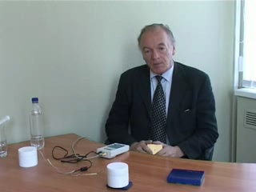
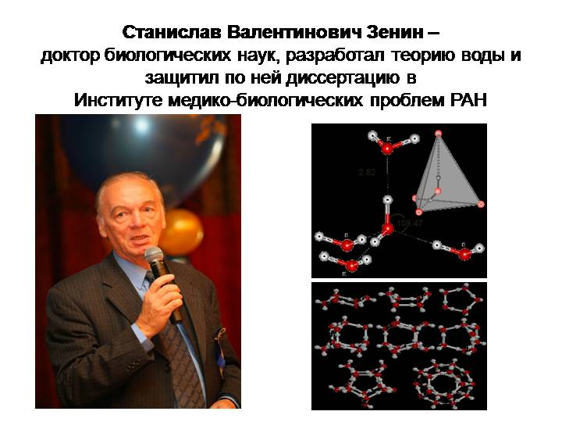
В 1999 г. известный российский исследователь воды С.В. Зенин защитил в Институте медико-биологических проблем РАН докторскую диссертацию, посвященную кластерной теории, которая явилась существенным этапом в продвижении этого направления исследований, сложность которых усиливается тем, что они находятся на стыке трех наук: физики, химии и биологии. Им построена и доказана геометрическая модель основного стабильного структурного образования из молекул воды (структурированная вода), а затем (С.В. Зенин, 2004) получено изображение с помощью контрастно-фазового микроскопа этих структур.
Станислав Валентинович Зенин

Slide 24
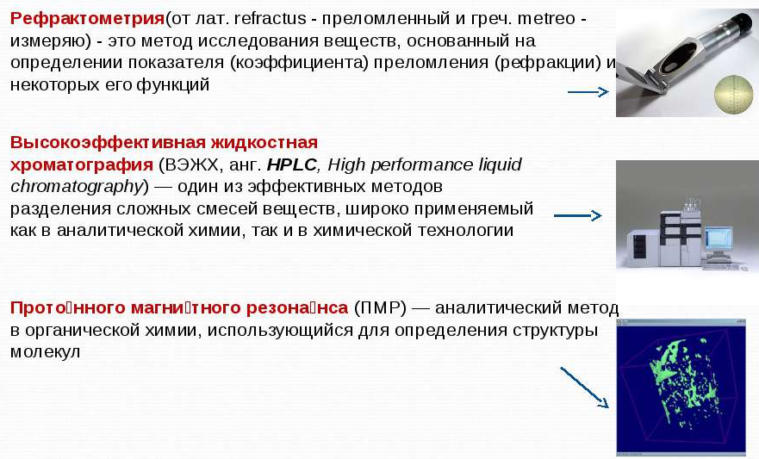
С.В. Зенин проводил исследования тремя химическими методами:

Slide 25
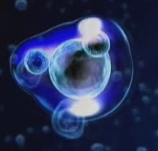
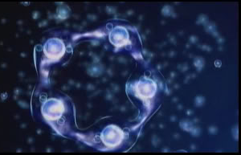
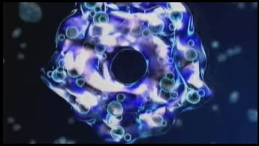
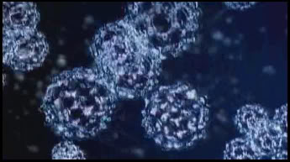
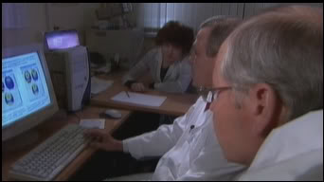
Молекулы воды объединя-ются в группы, которые называются кластерами. Ученые предположили, что именно кластеры являются своеобразными ячейками памяти, в которые вода, как на магнитофонную ленту записы-вает все что видит, слышит, ощущает.
На рисунках приведено формирование отдельного кластера воды (компьютерное моделирование).

Slide 26
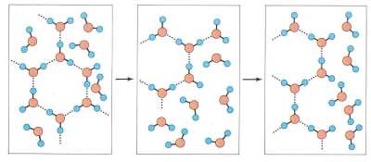
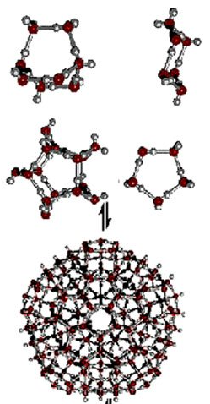
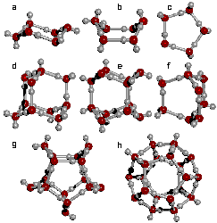
Структура жидкой воды: в воде кластеры периодически разрушаются и образуются снова (время перескока составляет 10–12 секунд)
Возможные кластеры воды

Slide 27
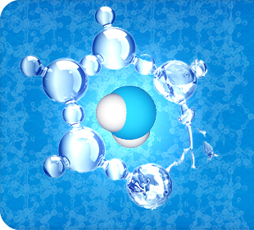
Поллинг полагает, что вода имеет клатратную структуру, характерную для газовых гидратов, центральная молекула в которых окружена каркасом из молекул воды. Не образующие связей молекулы воды до 30–60 °С обладают возможностью сохранять льдоподобный каркас. Тепловые аномалии свойств воды в интервале температур 32–37 °С странно совпадают с температурой организма человека.

Slide 28
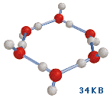
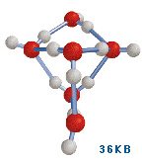
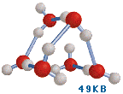
В 1993 году американский химик Кен Джордан предложил свои варианты устойчивых «квантов воды», которые состоят из 6 её молекул [Tsai & Jordan, 1993]. Эти кластеры могут объединяться друг с другом и со «свободными» молекулами воды за счет экспонированных на их поверхности водородных связей. Интересной особенностью этой модели является то, что из нее автоматически следует, что свободно растущие кристаллы воды, хорошо известные нам снежинки, должны обладать 6-лучевой симметрией.

Slide 29
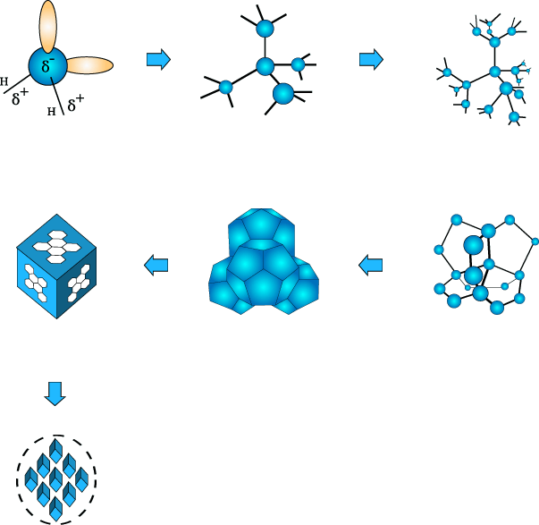
Молекула воды
Начало формирования кластера воды
Жидкая вода
Модель структурного элемента воды
Модель кванта воды
Кластер воды
Суппер молекула воды – жидкий кристалл
Образование кристалла воды

Slide 30


В теории структуры воды, созданной Дж. Берналом и Фаулером, максимум плотности при температуре 4 °С обусловлен связанностью молекул воды в плотную пространственную структуру, при других температурах структура имеет меньшую плотность.
Кристаллическая структура льда

Slide 31

Структура воды искажается при попадании в нее примесей – как способных взаимодейст-вовать с диполями воды, так и инертных. Упрочение структурных образований приводит к уменьшению энтропии системы, их ослабление – к увеличению энтропии и изменению кинематических свойств системы (вязкости, диффузии и др.).

Slide 32



При повышении температуры амплитуда колебаний молекул воды в кристалле увеличивается и его объем возрастает – плотность воды уменьшается. При плавлении кристалла разрушается около 15 % всех водородных связей, поэтому в жидкой воде при температуре, близкой к 0 °С, сохраняются структурные фрагменты льда с пространственной регулярностью. Часть молекул, не перешедших в структуру воды, размещается в пустотах, что приводит к увеличению плотности жидкости по сравнению с плотностью кристалла и уменьшению приблизительно на 9 % объема при плавлении.

Slide 33


Водородные связи в воде
Молекулы воды в жидком состоянии комбинируются в ассоциаты – структуры из большого количества молекул – за счет взаимного притяжения противоположных полюсов. Ассоциаты образуются в результате притяжения водорода одной молекулы воды к кислороду другой молекулы. Это приводит к сохранению в воде аномально высокого по сравнению с другими жидкостями ближнего порядка.

Slide 34


Водородные связи – это коллективное свойство, при этом структура воды упорядочивается в большом пространстве.
Наличием водородных связей объясняются также аномалии воды, проявляющиеся в некоторых ее свойствах. При плавлении происходит рост плотности воды, одновременно длина водородных связей увеличивается и плотность уменьшается. Совместное действие двух факторов объясняет наличие максимума плотности воды – 1 г/см³ при температуре 3,98 °С. Это свойство воды уникально.

Slide 35
Несвязанные молекулы, заполняющие пустоты, составляют около 16 % от их общего количества. Объемная система водородных связей сохраняется в жидкой воде вплоть до температуры кипения. По мере повышения давления пар по своему строению приближается к жидкости, что приводит к увеличению растворимости в нем солей.

Slide 36




На рисунке приведена схема тетраэдрической координации молекул воды перед ее замерзанием за счет действия водородных связей.

Slide 37
Сделаем запись в тетради.
В 90-е годы 20 века было установлено, что молекулы воды объединяются в груп-пы, которые назы-ваются кластерами. Ученые предположили, что именно кластеры являются своеобраз-ными ячейками памяти, в которые вода, как на магнитофонную ленту записывает все что видит, слышит, ощуща-ет.
Структура жидкой воды
Для объяснения аномальных свойств во-ды в жидком состоянии созданы различные модели ее структуры:
кристаллическое ве-щество,
жидкий кристалл,
хаотичное или регуляр-ное пространственное расположение молекул воды в жидком состоя-нии.

Slide 38

Сделаем запись в тетради.
Кластеры могут объединяться друг с другом и со «свобод-ными» молекулами воды за счет экспони-рованных на их поверх-ности водородных связей.
Структура жидкой воды: в воде кластеры периодически разрушаются и образуются снова (время перескока составляет 10–12 секунд)

Slide 39
Физические свойства воды
Вода – единственное химическое соеди-нение, которое в природе может находиться в жидком, твердом и газообразном состояниях одновременно. Чистая вода – прозрачная, бесцветная жидкость без запаха и вкуса. Многие ее физические свойства и их изменения имеют аномальный характер.

Slide 40

Основными причинами аномальных свойств воды являются полярность ее молекул и образование объемной системы водородно-связанных структур. Они делают воду весьма реакционным соединением с уникально хорошей растворяющей способностью по отношению к полярным и ионогенным веществам, при этом в воде растворяются все природные соединения.

Slide 41

Коэффициент объемного расширения имеет отрицательные значения при температурах ниже 3,98 °С, теплоемкость при плавлении возрастает почти вдвое, а в интервале 0–100 °С почти не зависит от температуры – имеет минимум при 35 °С. Другие необычные свойства воды – аномально высокие температуры кипения – 100 °С и плавления – 0 °С. Вследствие высокой теплоемкости вода, как уже говорилось, стабилизирует температуру поверхности Земли.

Slide 42

Вязкость воды при повышении давления снижается аномально быстро в области малых температур при нагревании (что не характерно для других веществ); это играет большую роль в гидродинамике процессов в водных потоках и седиментации взвешенных веществ воды. Все аномальные явления обусловлены особен-ностями строения молекул воды и их способностью образовывать молекулярные агрегаты и ассоциированные молекулы – (Н₂О)_{n}.
Масса 1 мл очищенной речной воды принята за единицу массы и называется граммом.
Температура замерзания при 760 мм рт. ст. – 0°С; температура кипения – 100 °С.

Slide 43
Сделаем запись в тетради.
Физические свойства воды
Растворимость со-лей в ней ниже, чем в обычной. Тяжелая вода оказывает тормо-зящее действие на кинетику процессов в животных и расти-тельных организмах, применяется в атом-ных реакторах как замедлитель нейтро-нов при ядерном распаде.
Вода – это смесь девяти видов молекул, поэтому в зависимости от их количественного соотношения все ее свойства, особенно плотность, изменяются.
По свойствам тяжелая вода отличается от обычной: замерзает при температуре –3,8 °С, кипит при температуре 101,4 °С, ее плотность – 1,1059 г/см³ при 20 °С, максимальная плотность – при +4 °С.

Slide 44
Сделаем запись в тетради.
Не образующие связей молекулы воды до 30–60°С обладают возмож-ностью сохранять льдо-подобный каркас. Тепло-вые аномалии свойств воды в интервале температур 32–37°С странно совпадают с температурой организма человека.
При плавлении крис-талла разрушается около 15 % всех водородных связей, поэтому в жидкой воде при темпе-
ратуре, близкой к 0 °С, сохраняются структур-ные фрагменты льда с пространственной регу-лярностью.
Максимум плотности при температуре 4 °С обусловлен связан-ностью молекул воды в плотную пространствен-ную структуру, при других температурах структура имеет мень-шую плотность.

Slide 45
Сделаем запись в тетради.
Наличием водородных связей объясняются аномалии воды: при плавлении происходит рост плотности воды, одновременно длина во-дородных связей увели-чивается и плотность уменьшается. Совместное действие двух факторов объяс-няет наличие максимума плотности воды – 1 г/см³ при температуре 3,98 °С.

Slide 46


Свойства водных растворов.
Химическое равновесие
Химические реакции обратимы, т.е. их течение возможно в прямом и обратном направлениях:
Н₂O + Н₂O ⇔ Н₃O⁺ + ОН–.
Оба процесса протекают одновременно и независимо друг от друга, но скорость одного из них превышает скорость другого на начальной стадии. По мере накопления продуктов реакции количество прямых и обратных превращений становится равным – наступает равновесие.
Химическое равновесие является динамическим, изменяющимся в пространстве и во времени.

Slide 47

Равновесное состояние нарушается при воздействии внешних факторов – изменении концентрации продуктов реакции и температуры. Так как реакции процесса обратимы, то количество компонентов системы постоянно колеблется относительно равновесного, т.е. система флуктуирует. После установления новых внешних параметров система переходит в новое состояние равновесия, т.е. происходит смещение химического равновесия.

Slide 48


Направление смещение химического равновесия можно определить с помощью принципа Ле–Шателье: если на систему, находящуюся в равновесии, оказывается внешнее воздействие (изменяется давление, температура, концентрация реагирующих веществ), то в системе происходят процессы, направленные на уменьшение внешнего воздействия.
Французский физико-химик
Анри Ле-Шателье

Slide 49



При увеличении температуры равновесие смещается в сторону эндотермической реакции и, наоборот, при уменьшении температуры – в сторону экзотермической.
При увеличении давления в реакционной системе равновесие сместится в сторону образования меньшего числа молей газообразных веществ, так как они создают меньшее давление и наоборот. Если реакция протекает без изменения числа молей газообразных веществ, изменение давления на положение равновесия не влияет.

Slide 50

При увеличении концентрации исходных веществ равновесие системы смещается вправо, в сторону образования конечных продуктов, а при увеличении концентрации продуктов реакции – влево.
При введении катализатора или его замене положение равновесия не меняется, так как катализатор изменяет энергию активации прямой и обратной реакции на одну и ту же величину, то есть скорость прямой и обратной реакции изменится в одинаковое число раз. Равновесие будет достигнуто быстрее, но при тех же равновесных концентрациях.

Slide 51
Принцип смещения равновесия в гомогенных системах применим и к гетерогенным системам для характеристики равновесных состояний в отдельных фазах системы.
Самопроизвольные химические реакции возможны, если процесс сопровождается уменьшением внутренней энергии системы и переходом ее в состояние с большим числом комбинаций взаимного расположения частиц, обладающих одинаковым запасом энергии.

Slide 52

Задача. Укажите все способы смещения вправо равновесия химической реакции:
С _{(тв)} + Н₂О_{(г)} ⇔ СО_{(г)}+ Н_{2 (г)} , ∆Н > 0 (Q < 0)
Решение
В равновесной химической реакции получения оксида углерода (II):
1. При увеличении концентрации Н₂О равновесие системы сместится в сторону образования СО_{(г)} и Н_{2 (г)} (вправо).

Slide 53
2. При уменьшении давления в системе равновесие сместится вправо, т.к. исходные вещества занимают меньший объем, чем продукты (реакция протекает с увеличением числа молей газообразных веществ).
3. При увеличении температуры в этой равновесной системе происходит смещение равновесия вправо. Процесс образования СО_{(г)} и Н_{2(г)} эндотермический.

Slide 54
4. При введении катализатора или его замене положение равновесия не меняется, так как катализатор изменяет энергию активации прямой и обратной реакции на одну и ту же величину, то есть скорость прямой и обратной реакции изменится в одинаковое число раз. Равновесие будет достигнуто быстрее, но при тех же равновесных концентрациях.

Slide 55


Электролитическая диссоциация. Электролиты и неэлектролиты
В первой половине 19 в. ввел понятие об электролитах и неэлектролитах английский физик и химик Майкл Фарадей.
Вещества
Электролиты –
вещества, водные растворы или расплавы которых проводят электрических ток
Неэлектролиты –
вещества, водные растворы или расплавы которых не проводят электрический ток
Майкл Фарадей
22. IX.1791 – 25.VIII. 1867

Slide 56

Основные положения теории электроли-тической диссоциации (распада на ионы) разработаны в 1887 г. шведским учёным Сванте Аррениусом. Он исключал возмож-ность химического взаимодействия ионов с молекулами растворителя, поэтому его теория не могла объяснить причину диссоциации электролитов и устойчивость ионов в растворе.
Сванте Август Аррениус (1859-1927)

Slide 57


Дальнейшее развитие представления об электролитической диссоциации получили в трудах русских учёных Каблукова И. А., Кистяковского В. А. и др., которые показали, что электролитическая диссоциация в растворе происходит в результате физико-химического взаимодействия ионов (молекул) электролита с полярными молекулами растворителя.
Владимир Александрович Кистяковский (1865 –1952)
Иван Алексеевич Каблуков (1857-1942)

Slide 58


Вам известно из курса физики и повседневной жизни, что водные растворы и расплавы одних веществ проводят электрический ток, а других – нет. Это можно наблюдать с помощью прибора, изображённого на рисунке.
Прибор для наблюдения электропроводности веществ

Slide 59





Приборы для наблюдения электропроводности веществ

Slide 60


Slide 61

Электролитическая диссоциация – это распад электролита на свободно перемещаю-щиеся ионы при растворении его в воде или при плавлении. Электрический ток не является причиной диссоциации (например, сухая поваренная соль не проводит ток).

Slide 62

Электролиты |  | Неэлектролиты
Ионная связь | Ковалентная сильнополярная связь | Ковалентная слабополярная связь | Ковалентная неполярная связь
NaCl Na₂SO₄ | HCl H₂SO₄ | C₁₂H₂₂O₁₁ (сахар) C₂H₅OH (спирт) | N₂ O₂

Slide 63

Дистиллированная вода, которая имеет молекулярную структуру, является хорошим изолятором (неэлектролитом), т.к. в ней нет свободных электри-ческих зарядов, а следовательно, в ней не может возникнуть электрический ток. Если собрать цепь, изображенную на рисунке, и налить в сосуд дистиллирован-ную воду, то лампочка гореть не будет, а амперметр покажет отсутствие электрического тока в цепи.

Slide 64

Тем не менее, вода незначительно диссоци-ирует. Традиционная форма записи дис-социации воды на ионы водорода и гидроксила по первой ступени
H₂O ⇔ H⁺ + OH–
носит формальный характер, не отображаю-щий ход реального процесса, поэтому мы заменим ее уравнением реакции фактически протекающего процесса:
Н₂O + Н₂O ⇔ Н₃O⁺ + ОН–.
Образование свободного протона Н⁺ в воде при энергиях взаимодействия молекул воды в характерных условиях водоподготовки крайне маловероятно.

Slide 65
Вспомним: при написании ионно-молекуляр-ных уравнений нельзя расписывать на ионы:
нерастворимые и малорастворимые вещест-ва;
твердые вещества;
газы;
оксиды, в том числе и воду;
слабые и кислоты средней силы (выучить!);
слабые и основания средней силы (нераство-римые и малорастворимые).
Если в растворе есть Н₂SO₃, Н₂СO₃ или NН₄OH, то будем записывать:
Н₂SO₃ ⇔ Н₂O + SO₂,
Н₂СO₃ ⇔ Н₂O + CO₂,
NН₄OH ⇔ NН₃ + Н₂O.

Slide 66
Формулы и названия кислот и кислотных остатков
Формула и сила кислоты | Название кислоты | Формула кислотного остатка | Название кислотного остатка
HF средней силы | Фтороводородная (плавиковая) | F – | Фторид
HCl сильная | Хлороводород-ная (соляная) | C l– | Хлорид
HBr сильная | Бромоводород-ная | Br – | Бромид
HI сильная | Иодоводородная | I – | Иодид
Н₂S слабая | Сероводородная | HS – | Гидросульфид
 |  | S ^{2–} | Сульфид
Н₂SO₃ слабая | Сернистая | НSO₃– | Гидросульфит
 |  | SO₃^{2–} | Сульфит
Н₂SO₄ сильная | Серная | НSO₄– | Гидросульфат
 |  | SO₄^{2–} | Сульфат

Slide 67
Формулы и названия кислот и кислотных остатков
Формула и сила кислоты | Название кислоты | Формула кислотного остатка | Название кислотного остатка
НNO₂ слабая | Азотистая | NO₂– | Нитрит
НNO₃ сильная | Азотная | NO₃– | Нитрат
Н₃PO₄ средней силы | Ортофосфор-ная (фосфорная) | Н₂PO₄– | Дигидрофосфат
 |  | НPO₄^{2–} | Гидрофосфат
 |  | PO₄^{3–} | Ортофосфат (фосфат)
Н₂СO₃ слабая | Угольная | НСO₃– | Гидрокарбонат
 |  | СO₃^{2–} | Карбонат
Н₂SiO₃ слабая | Кремниевая | SiO₃^{2–} | Силикат

Slide 68
Классическая реакция нейтрализации в молекулярной форме записи процесса:
NaOH + НСl ⇔ NaCl + Н₂O
при указанных условиях уравнения с обязательным указанием на диссоциацию в воде исходных продуктов система уравнений:
NaOH ⇔ Na⁺ + ОН–; НСl ⇔ Н₃O⁺ + Сl–;
Na⁺ + ОН– + Н₃O⁺ + Сl– ⇔ Na⁺ + Сl– + 2Н₂O
принимает вид уравнения:
ОН– + Н₃O⁺ ⇔ Н₂O + Н₂O.
В воде протекание реакции диссоциации иона ОН– по второй ступени в соответствии с уравнением:
ОН– + Н₂O ⇔ Н₃O⁺ + О₂–
не происходит потому, что в обычных условиях концентрация ионов не достаточна для реализации этой реакции.

Slide 69



Возможность распада растворённого вещества на ионы определяется его природой. Распадаются на ионы немолекулярные (ионные) соединения (например, NaСl) и молекулярные соединения с ковалентными сильно полярными связями (например, НСl). Ионными соединениями являются и твёрдые щёлочи, поэтому их водные растворы также проводят электрический ток. Соли, щёлочи электропроводны не только в растворах, но и в расплавах. При плавлении кристаллическая решётка разрушается и ионы начинают относительно свободно перемещаться.

Slide 70




Распад электролита на ионы происходит под влиянием растворителя, имеющего полярные молекулы. Поэтому раствор хлорида натрия в воде (полярный растворитель) электропрово-ден и диссоциирует на ионы, а раствор этого же вещества в бензоле (неполярный растворитель) не проводит ток и не диссоциирует на ионы.
Бензол (С₆Н₆) – неполярная молекула

Slide 71
В зависимости от того, какой ион реакции диссоциации вступает в дальнейшее взаимодействие, вода может вести себя как кислота, если реагирует Н₃O⁺, или как основание – ОН–, т.е. вода обладает амфотерными свойствами. Поэтому в растворе всегда существует равновесие:
Н₂O + Н₂O ⇔ Н₃O⁺ + ОН–.
осн. 1 кисл. 1 осн. 2 кисл. 2
В этой реакции молекула воды действует как кислота, т. е. соединение, отдающее водород, и основание, т. е. соединение, присоединяющее водород.

Slide 72


Насколько полно электролит диссоциирует на ионы, показывает его степень диссоциации, которую обозначают греческой буквой α («альфа»).
Степень диссоциации (α) – это отношение числа продиссоциировавших на ионы молекул (n) к общему числу растворённых молекул (N₀ или N):
или
Степень диссоциации электролита выражают в долях единицы или процентах. Например, пусть из 1000 молекул уксусной кислоты распались на ионы 92 молекулы, тогда α = 92/1000 = 0,092, или 9,2 %.

Slide 73

Степень диссоциации зависит от:
концентрации электролита в растворе.
С уменьшением концентрации электролита (при разбавлении раствора водой) степень диссоциации слабого электролита увеличивается, так как ионы всё более отдаляются друг от друга, поэтому снижается вероятность их связывания в молекулы;

Slide 74
природы растворителя.
Под природой растворителя понимают полярность его молекул. Чем полярнее молекулы растворителя, тем больше степень диссоциации электролита. Так, в воде (полярный растворитель) хлорид натрия обладает электропроводностью, а в бензоле (неполярный растворитель) – не обладает;

Slide 75

температуры.
При повышении температуры, как правило, степень диссоциации увеличивается;
природы электролита.
По степени диссоциации различают сильные и слабые электролиты.

Slide 76


Slide 77
Классификация электролитов по степени их диссоциации
Вещество | Сильные электролиты α>30 | Слабые электролиты α <30
Основания | KOH, NaOH, Ba(OH)₂, LiOH | NH₄OH, все нерастворимые основания и амфотерные гидроксиды
Кислоты | HСl,HNO₃, H₂SO₄, H₂MnO₄, HСlO₃, HClO₄ | HF, H₂ CO₃, H₂SO₃, HNO₂, H₃PO₄, HCN, H₂ S, H₂SiO₃, CH₃COOH и др., а так же большинство органических кислот
Соли | все растворимые, средние и кислые соли, а так же основные HNO₃ | все оснόвные (кроме нитратов), средние, малорастворимые и нерастворимые

Slide 78

Сильные электролиты при растворении в воде практически полностью диссоциируют на ионы независимо от их концентрации в растворе.
Поэтому в уравнениях диссоциации сильных электролитов ставят знак равенства (=).
К сильным электролитам относятся:
растворимые соли;
многие неорганические кислоты: НNO₃, Н₂SO₄, НСl НВr, НI;
основания, образованные щелочными (LiОН, NаОН, KОН и т. д.) и щёлочно-земельными (Са(ОН)₂, Sr(ОН)₂, Ва(ОН)₂) металлами.

Slide 79

Слабые электролиты в водных растворах лишь частично (обратимо) диссоциируют на ионы.
Поэтому в уравнениях диссоциации слабых электролитов ставят знак обратимости (⇔).
К слабым электролитам относятся:
почти все органические кислоты и вода;
некоторые неорганические кислоты: Н₂S, Н₃РO₄ Н₂СO₃, НNO₂, Н₂SiO₃ и др.;
нерастворимые гидроксиды металлов: Мg(ОН)₂, Fе(ОН)₂, Zn(ОН)₂ и др.

Slide 80
Среда водных растворов электролитов
Среду любого водного раствора можно охарактеризовать содержанием ионов водорода Н⁺ или гидроксид-ионов ОН–.
Водные растворы могут иметь нейтральную, щелочную и кислотную среды.
Нейтральная среда – это среда, в которой число ионов водорода Н⁺ равно числу гидроксид-ионов ОН–.
Например, среда чистой воды нейтральная, так как число ионов водорода Н⁺ равно числу гидроксид-ионов ОН–.

Slide 81


Кислотная среда – это среда, в которой число ионов водорода больше числа гидроксид-ионов.
Например, все кислоты в растворе создают кислотную среду, так как при диссоциации они отщепляют ионы водорода Н⁺.

Slide 82






Щелочная среда – это среда, в которой число ионов водорода меньше числа гидроксид-ионов.
Например, щелочную среду в растворе создают все растворимые основания, так как при диссоциации они отщепляют гидроксид-ионы ОН–.

Slide 83

Вспомните:
Окраска индикаторов в воде, растворах кислот и щелочей
Среда Индикатор | Цвет индикатора
 | в чистой воде (нейтральная среда) | в растворах кислот (кислотная среда) | в растворах щелочей (щелочная среда)
Фенолфта-леин | Бесцветный | Бесцветный | Малиновый
Метилоранж | Оранжевый | Красный | Жёлтый
Лакмус | Фиолетовый | Красный | Синий

Slide 84






Метиловый оранжевый (метилоранж)
Фенолфталеин
Кислота
Вода
Щелочь
Кислота
Вода
Щелочь

Slide 85





Лакмус
Лакмус в воде

Slide 86


Кислотно-основные индикаторы
Индикатор меняет окраску в определенном интервале значений рН. Интервал перехода окраски индикатора: ΔрН = рК_{инд} ± 1. Часто индикатор характеризуют не интервалом перехода окраски, а показателем индикатора рК_{инд} (показателем титрования рТ) – значением рН, при котором резко меняется окраска индикатора и заканчивается титрование.
NaOH
HCl

Slide 87
Индикатор | Область перехода рН | рK | Изменение окраски
Метиловый фиолетовый | 0 – 1,8 | – | Желтая – фиолетовая
Тимоловый синий | 1,2–2,8 | 1,65 | Красная – желтая
Метиловый оранжевый | 3,1–4,4 | 3,36 | Красная – желтая
Бромкрезоловый зеленый | 3,9–5,4 | 4,90 | Желтая – синяя
Метиловый красный | 4,4–6,2 | 5,00 | Красная – желтая
Бромтимоловый синий | 6,0–7,6 | 7,3 | Желтая – синяя
Феноловый красный | 6,4–8,2 | 8,00 | Желтая – красная
Тимоловый синий | 8,0–9,6 | 9,20 | Желтая– синяя
Фенолфталеин | 8,2–9,8 | 9,53 | Бесцветная – красная
Тимолфталеин | 9,3–10,5 | 9,6 | Бесцветная – синяя
Ализариновый желтый | 9,7–10,8 | – | Желтая – красная

Slide 88

Лакмус в аналитической химии при титровании не используется, так как имеет широкую область перехода окраски (5,0 – 8,0) и изменение окраски красная – фиолетовая – синяя не является контрастным.
Правило выбора индикатора: индикатор должен менять окраску при значениях рН, лежащих в пределах скачка титрования.

Slide 89

Состояние равновесия процесса диссоциа-ции воды характеризуется константой диссоциации:
Концентрация ионов и молекул в уравнении выражается в г-ион/дм³, г-моль/дм³ или г-экв/дм³. Концентрация воды постоянна – 55,56моль/дм³. Тогда константа воды:
K_{w} = 55,56[Н₂О]² = [Н₃O⁺] • [ОН–].
При нейтральной реакции в воде, когда и [Н₃O⁺] = [ОН–] для 295 °К
[Н₃O⁺] • [ОН–] = [Н₃O⁺]² = 10^{–14}
или [Н₃O⁺] = 10^{–7} г-ион/дм³.

Slide 90
Традиционно в курсах общей химии отмечается, что нейтральная реакция среды, когда [Н₃О⁺] = [ОН–], при температуре 22 °С или Т= 298,16 К, когда [Н₃O⁺]² = 1,0062 • 10^{–14} имеем [Н₃O⁺] = 1,079 • 10^{–7} г-ион/дм³.
Отрицательный логарифм концентрации водородных ионов Н₃O⁺ должен быть обозначен выражением рН₃О, однако, сохраняя традицию обозначения величины, здесь и в дальнейшем используем символ рН (отрицательный десятичный логарифм молярной концентрации водородных ионов):
–lg[Н₃O⁺] = рН, или [Н₃O⁺] = 10^{–рН}
аналогично
–lg[ОН–] = рОН или [ОН–] = 10^{–рOН}.

Slide 91

Для оценки кислотности, нейтральности и щелочности – активной реакции среды водных растворов – удобно пользоваться не концентра-цией водородных ионов, а водородным показателем рН. Приведенные соотношения справедливы только при темпе­ратуре –22 °С.
Например, [Н₃O⁺] = 10^{–5} моль/дм³ рН = 5.
Для нейтральной среды [Н₃O⁺] = 10^{–7}моль/дм³ рН = 7.
рН + рОН = 14
Соотношение между средой и значением рН можно представить в виде схемы:

Slide 92

Запомните:
при рН = 7 среда нейтральная,
при рН < 7 среда кислотная,
при рН > 7 среда щелочная.
Значение рН раствора можно определить с помощью универсального индикатора и более точно методом титрования (рассмотрим позже). Универсальный индикатор – это смесь нескольких индикаторов, изменяющая окраску в широком интервале значений рН. Бумагу, пропитанную универсаль-ным индикатором и высушенную, называют универсальной индикаторной бумагой. К индикаторной бумаге прилагается цветная шкала, показывающая, какую окраску принимает индикаторная бумага при различных значениях рН нанесённого на неё раствора.

Slide 93





⇔
+
Ион водорода,
кислота
Ион гидроксила,
основание

Slide 94





Slide 95

Использованные источники
Алексеев Л.С. Контроль качества воды: учебник. – 3-е изд., перераб. и доп. – М.: ИНФРА-М, 2014.– 154 с. – (Среднее профессиональное образова-ние)
Аксенов В.И. Химия воды. Аналитическое обеспечение лабораторного практикума [Электронный ресурс]: учебное пособие для СПО/ Аксенов В.И., Ушакова Л.И., Ничкова И.И. – Электрон. текстовые данные. – Саратов, Екатеринбург: Профобразование, Уральский федеральный университет, 2019. – 137 c. – Режим доступа: http://www.iprbookshop.ru/87898.html. – ЭБС «IPRbooks»
Аналитическая химия [Электронный ресурс]: учебное пособие для СПО/ О.Б. Кукина [и др.]. – Электрон. текстовые данные. – Саратов: Профобразование, 2019. – 161 c. – Режим доступа: http://www.iprbookshop.ru/87269.html. – ЭБС «IPRbooks»

Slide 96
Использованные источники
Химия воды [Электронный ресурс]: методические указания/ – Электрон. текстовые данные. – Санкт-Петербург: Санкт-Петербургский государственный архитектурно-строительный университет, ЭБС АСВ, 2016. – 36 c. – Режим доступа: http://www.iprbookshop.ru/74356.html. – ЭБС «IPRbooks»
Другов Ю.С. Анализ загрязненной воды [Электронный ресурс]: практическое руководство/ Другов Ю.С., Родин А.А. – Электрон. текстовые данные. – Москва: Лаборатория знаний, 2020. – 680 c. – Режим доступа: http://www.iprbookshop.ru/26060.html. – ЭБС «IPRbooks»

Slide 97
Использованные источники
http://vesti.nrbb.ru/voda/kachestvo_vody_pochemu_ona_takaya/
http://www.izvestia.ru/news/410196
http://www.discusfish.ru/forum/lofiversion/index.php/t4303.html
http://www.magshells.com/production.html
http://mlservicenvrsk.ru/vse_o_vode
http://ru.wikipedia.org/wiki/
http://ru.wikipedia.org/wiki/H2O
http://svoystvavody.blogspot.com/2008/07/blog-post_6068.html
http://www.o8ode.ru/article/energo/vozdeictvie_na_vodu_elektromagnitnyh_voln-2.htm

Slide 98
Использованные источники
http://www.ecology-portal.ru/publ/4-1-0-789
http://www.vodoobmen.ru/13-prop.html
http://www.o8ode.ru/article/dwater/pi_water/
http://www.ibe-techno.com/e/piwater/piwater.html
http://www.piwater.net/
http://www.pi-water.com/new/en_water_DrPi_WhatIsPi.html
http://www.medicinform.net/biochemistry/voda_1.htm
http://missis-lanaluk.hiblogger.net/
http://www.o8ode.ru/article/energo/emotoenergy/remem.htm
http://structuravody.ru/index.php?id=71
http://www.vodoobmen.ru/13-prop.html.

Slide 99
Использованные источники
Габриелян О. С., Остроумов И. Г. Химия для профессий и специальностей технического профиля: учебник для студ. учреждений сред. проф. образования. – М., 2014.
Габриелян О.С., Остроумов И. Г., Остроумова Е. Е. и др. Химия для профессий и специальностей естественно-научного профиля: учебник для студ. учреждений сред. проф. образования. – М., 2014.
Ерохин Ю. М., Ковалева И. Б. Химия для профессий и специальностей технического и естественно-научного профилей: учебник для студ. учреждений сред. проф. образования. – М., 2014.
Ерохин Ю. М. Химия: Задачи и упражнения: учеб. пособие для студ. учреждений сред. проф. образования. – М., 2014.

Slide 100
Использованные источники
http://www.webqc.org/periodictable-Rutherfordium-Rf.html
https://ru.wikipedia.org/wiki/%D0%9B%D1%8C%D1%8E%D0%B8%D1%81,_%D0%93%D0%B8%D0%BB%D0%B1%D0%B5%D1%80%D1%82_%D0%9D%D1%8C%D1%8E%D1%82%D0%BE%D0%BD
http://podelise.ru/docs/index-24513145-1.html
http://www.syl.ru/article/150485/mod_stepen-dissotsiatsii-elektrolityi-i-polojeniya-teorii-elektroliticheskoy-dissotsiatsii
Новошннский И. И., Новошинская Н. С. Химия: учебник для 10(11) класса общеобразователь-ных учреждений/И. И. Новошинский, Н. С. Новошинская. – М.: ООО «Русское слово – учебник», 2014. (ФГОС. Инновационная школа).

Slide 101
Использованные источники
http://ppt4web.ru/khimija/ehlektroliticheskaja-dissociacija.html
http://www.tryphonov.ru/tryphonov5/terms5/pK4.htm
http://demexp.pspu.ru/digital_resources?page=3
http://autosquad.ru/kak-polzovatsya-areometrom
http://rpp.nashaucheba.ru/docs/index-53922.html
http://fizhim.com/prigotovlenie-rastvora-i-izmerenie-e/
http://pogrebok.net/shop/termometry_areometry/areometr_dlya_soli/
http://lib.convdocs.org/docs/index-63955.html?page=7
http://ru.convdocs.org/docs/index-160605.html
http://www.gastroscan.ru/handbook/117/2846
http://liidweb.com/node/7683

Slide 102
Использованные источники
http://www.kristallikov.net/page5.html
http://texvedkom.org/archives/115
http://wiseparents.ru/eksperiment-s-kapustoj-ili-kak-menya-obvinili-v-besxozyajstvenosti/
http://interactions.iciq.es/divulgaciocientifica/es/2013/01/06/larc-de-sant-marti-de-la-col-llombarda/

Slide 103


